Slide 1
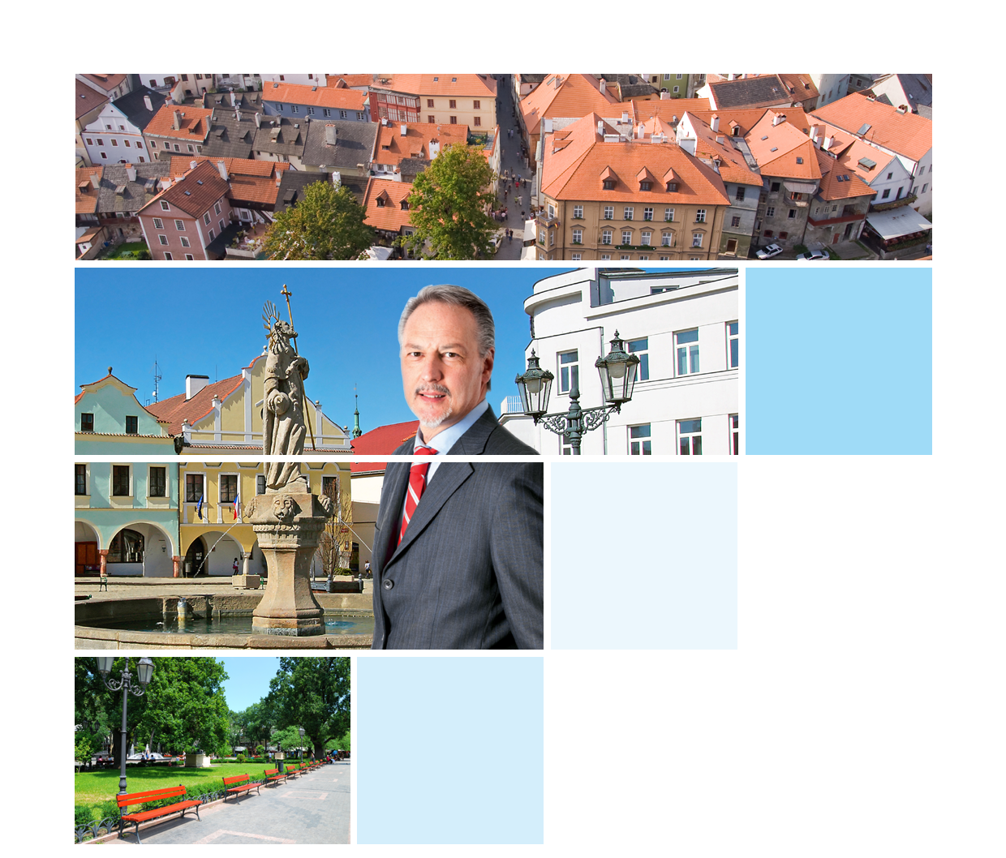
Nabídka pro
Město Borohrádek
Nejedná se o návrh na uzavření smlouvy.
Tento dokument obsahuje informace, které jsou majetkem Československé obchodní banky, a. s., a nelze je tedy sdělovat třetím osobám bez předchozího souhlasu Československé obchodní banky, a. s.

Slide 2
CO VÁM NABÍZÍME?
V Rychnově nad Kněžnou, 28.11.2019
Vážený kliente,
hledáte partnera, který by vám poradil, jak efektivně zhodnotit a využít vlastní zdroje nebo jak získat jiné zdroje, které by pomohly zrealizovat projekty a cíle vašeho města?
ČSOB je dlouholetým a zkušeným odborníkem na tuzemském municipálním trhu, dokáže komplexně posoudit a řešit finanční potřeby obcí.
Co vám nabízíme?
Komplexnost – celkové řešení obsluhy obce, včetně zřízených příspěvkových organizací v rámci ČSOB Municipálního programu
Kvalitu obsluhy – individuální obsluha vybraným zkušeným zaměstnancem, firemním bankéřem příslušné pobočky ČSOB
Nadstandardní podmínky financování – zvýhodněné podmínky financování přizpůsobené potřebám a finančním tokům obce
Zvýhodněné poplatky a úrokové sazby – nejen u základních produktů ČSOB Municipální konto a ČSOB Konto pro neziskové organizace a na ně navazující další vybrané produkty a služby, ale všeobecně pro celý subsegment klientů komunální sféry
Rychlost – využívání vysoce moderního platebního a zúčtovacího systému, pracujícího v reálném čase (on-line), a moderních alternativních distribučních elektronických kanálů k přímému spojení klienta s bankou
Přístup ke zdrojům – financování provozních i investičních potřeb, včetně financování rozvojových programů s využitím zdrojů EU a státu
Poradenskou činnost – poradenství v oblasti peněžních toků, správy volných finančních prostředků a optimalizaci investičních záměrů
Dostupnost – nejrozsáhlejší bankovní obchodní síť v České republice
Poplatky a podmínky uvedené v této nabídce jsou fixovány pro první rok, pokud není jinak stanoveno pro jednotlivé produkty. Po uplynutí tohoto období si ČSOB vyhrazuje právo uvedené ceny změnit s tím, že tuto změnu klientovi písemně oznámí 30 dnů předem.
Nabídka tvoří nedílný celek – poplatky a podmínky jsou platné pouze souhrnně. V případě, že město bude mít zájem jenom o některé produkty uvedené v této nabídce, ČSOB si po předchozí konzultaci se společností vyhrazuje právo na přehodnocení uvedených podmínek.
Tato nabídka upravuje podmínky pouze pro produkty v ní uvedené, ostatní produkty a služby budou poskytovány na základě individuálně dohodnutých podmínek mezi Městem Borohrádek a ČSOB.
Tato nabídka je platná do 18.12.2019.
Kontaktní osobou pro Město Borohrádek v České republice je:
Ing. Jana Sejkorová
Firemní bankéř, pobočka ČSOB | Staré náměstí 47, 516 01 Rychnov nad Kněžnou
Telefon | 494 510 340, 737 201 284
Fax | 494 510 335
E-mail | jsejkorova@csob.cz

Slide 3
KONTO
ČSOB Municipální konto
Měsíční poplatek za správu | 0 Kč
Zřízení a vedení platebního účtu v Kč
Zasílání výpisů měsíčně poštou nebo elektronicky
Zřízení trvalého příkazu, inkasa, svolení k inkasu, včetně SIPO
Poskytování ČSOB CEB
Vydání mezinárodní embosované karty MasterCard Business Standard nebo VISA Business Standard pojištěné proti ztrátě a krádeži zdarma nebo Vkladové karty Maestro
Podání a vyhodnocení žádosti o poskytnutí povoleného přečerpání účtu
Úročení probíhá v pásmech a umožňuje zhodnocovat denní zůstatky
Za vyšší měsíční poplatek poskytování ČSOB CEB Plus
Úroková sazba k datu 4.10.2019: 0,03% p.a.

Slide 4
ÚVĚROVÉ PRODUKTY
Účelový úvěr – indikativní nabídka
Popis | Investiční úvěr na „Rekonstrukci ulice Partyzána Petra
Měna | Kč
Vlastní zdroje klienta | Dle dohody i bez vlastních zdrojů
Limit úvěru | 4 000 000,- Kč
Datum konečné splatnosti | 20.12.2025
Období čerpání | Do 31.12.2020
Splácení | Měsíční splátky jistiny Celkem 60 splátek od 20.1.2021 do 20.12.2025
Výše splátky | 1. – 59. splátka ve výši 66.667,- Kč, poslední 60. splátka ve výši 66.647,- Kč
Typ splácení | Lineární
Úrokové období | Měsíční Výpočet úroků se provádí na bázi rok o 360 dnech a měsíc o skutečném počtu kalendářních dnů
Datum splatnosti úroku | Poslední den příslušného úrokového období
Úročení | 1) Pohyblivá úroková sazba 1M PRIBOR + marže 0,80% p. a. (1M Pribor je k 27.11.2019 ve výši 2,10% p.a., lze použít i další Pribory např. 3M, 6M, příp. fixní úrokovou sazbu, celkem k 27.11.2019 pohyblivá úroková sazba ve výši 2,90% p.a. 2) Fixní úroková sazba ve výši 2,40 % p.a. (mimořádné splátky úvěru se sankcí)
Poplatek za podání a vyhodnocení žádosti o úvěr | Nebude účtován
Poplatek za poskytnutí úvěru | Nebude účtován
Poplatek za služby spojené se správou úvěru | Nebude účtován
Závazková provize | Nebude účtována
Zajištění | Bez zajištění

Slide 5
Základní dokumenty požadované ČSOB při žádosti o financování
Originál, popř. notářsky ověřenou kopii zápisu z ustavujícího zasedání zastupitelstva obce, vč. zápisu o volbě starosty
Originál zápisu, popř. výpisu ze zápisu z jednání zastupitelstva obce, ze kterého je zřejmé, že došlo ke schválení přijetí úvěru, způsobu jeho splácení a zajištění
Zastupitelstvem schválený rozpočet na příslušný rok, popř. rozpočtové provizorium aktuální k datu žádosti o úvěr
Finanční a účetní výkazy za poslední uzavřené roční účetní období
Přehled o závazcích vůči bankám a dalším subjektům a podrozvahových závazcích včetně splátkového kalendáře
Popis záměru, s uvedením základních charakteristik, ekonomického rozboru a dalších informací o předmětu úvěru, jako jsou např. kupní smlouvy k nemovitostem, smlouvy o dílo, stavení povolení apod.
Potvrzení o bezdlužnosti vůči státu a zdravotním pojišťovnám – čestné prohlášení
Prohlášení o vzájemných vazbách k jiným subjektům
Doklady týkající se navrhovaného zajištění
Další přílohy s údaji k doplňujícímu prokázání ekonomické a finanční způsobilosti klienta
Podmínky pro poskytování úvěrů a produktů s úvěrovým rizikem
Podepsaná dokumentace, přijatelná pro klienta i ČSOB, obsahuje běžná ustanovení obsažená v Úvěrových obchodních podmínkách a dále specifická ujednání obsažená v konkrétní smlouvě, tj. např.závazek klienta směrovat podíl inkas svých pohledávek na účty vedené u ČSOB a dále výše vlastních zdrojů jakožto procento z plánované investice (není požadováno).
Zajištění je sjednáno individuálně v příslušné smlouvě. V případě, že před podpisem smlouvy dojde k neočekávaným změnám tržních podmínek, banka si vyhrazuje právo změnit či zrušit tuto indikativní nabídku. Poskytnutí úvěru a produktů s úvěrovým rizikem podléhá konečnému schválení příslušných orgánů ČSOB.
Jedná se o indikativní nabídku, které podléhá schválení na příslušných schvalovacích úrovních ČSOB.

